Slide 1
数论

Slide 2
目录
数论相关知识及其基本算法
  自然数和整数
  整除
  最大公约数和最小公倍数
  同余
  素数
数论解题样例

Slide 3
自然数和整数
自然数
  有一个起始的自然数0；
  任何一个自然数都有后继；
  0不是任何自然数的后继；
  不同的自然数有不同的后继；
  存在一组与自然数有关的命题。假设此命题对起始的自然数0成立，如果该命题对任一自然数成立可以推导出对其后继也成立，则此命题对所有自然数都成立。
整数
  负整数与自然数一起构成整数

Slide 4
整除
一个整数a能被另一个整数d整除，记做d|a，意味着存在某个整数k，有a=kd。
如果a >0且 d|a，则IdI <= IaI ；
如果d|a，则我们称a是d的倍数（Multiple）；
如果d|a且d>0,则称d是a的约数（Divisor）；
一个整数a的约数最小为1，最大为IaI ，每个整数a都可被其平凡约数1和a整除； a的非平凡约数也称为a的因子（Factor）；
例：30的约数为1，3，5，6，10，15，30，其中3，5，6，10，15为30的因子

Slide 5
整除
整除的性质
  如果d|a，则对于任意整数k有d|ka
  如果d|a且d|b，则d|(a±b)
  如果b|a 且a|b ，则a=b
  如果a|b且b|c，则a|c
  整除关系具有传递性，由于它显然也具有自反性和反对称性，所以它是一个偏序关系。

Slide 6
整除
几种特殊的整除的例子
  若2能整除a的最末位，则2|a；若4能整除a的最后两位，则4|a；若8能整除a的最末三位，则8|a；……
  若5能整除a的最末位，则5|a；若25能整除a的最后两位，则25|a；若125能整除a的最末三位，则125|a ；……

Slide 7
整除
  若3能整除a的各位数字之和，则3|a；若9能整除a的各位数字之和，则9|a
  若11能整除a的偶数位数字之和与奇数位数字之和的差，则11|a

Slide 8
最大公约数
公约数
  如果d是a的约数并且也是b的约数，则d是a与b的公约数(Common Divisor)
  1是任意两个整数的公约数
最大公约数（Greatest Common Divisor ）
  所有公约数中最大的一个，记做gcd(a,b)

Slide 9
最大公约数
最大公约数的性质：
  gcd(a,ka)=|a|
  对任意整数a与b，如果d|a且d|b，则d|gcd(a,b)
  对所有整数a和b以及任意非负整数n，gcd(an,bn)=ngcd(a,b)
  对所有正整数d,a和b，如果d|ab并且gcd(a,d)=1，则d|b
  如果q和r是a除以b的商和余数，即a=bq+r，则gcd(a,b)=gcd(b,r)

Slide 10
最大公约数
  另一种不用除法的gcd算法（a>=b)
  1)若a=b,则gcd(a,b)=a;
  2）若a,b均为偶数，则gcd(a,b)=2xgcd(a/2,b/2);
  3)若a为偶数,b为奇数,则gcd(a,b)=gcd(a/2,b);
  4）若a,b均为奇数，则gcd(a,b)=gcd(a-b,b);

Slide 11
最小公倍数
公倍数
  如果m是a的倍数并且也是b的倍数，则m是a与b的公倍数
最小公倍数
  所有公倍数中最小的那个，记做lcm(a,b)
最小公倍数的性质
  lcm(a,b)=a*b/gcd(a,b)

Slide 12
辗转相除法求最大公约数
原理
  如果q和r是a除以b的商和余数，即a=bq+r，则gcd(a,b)=gcd(b,r)
举例
  gcd(1001,767)
  =gcd(767,234)
  =gcd(234,65)
  =gcd(65,39)
  =gcd(39,26)
  =gcd(26,13)
  =gcd(13,0)
  =13

Slide 13
代码
辗转相除法求最大公约数
// 要求a,b不同时为0 int gcd(int a, int b) { if (b == 0) { return a; } return gcd(b, a % b); }
利用最大公约数求最小公倍数
int lcm(int a, int b) { if (a * b == 0) { return 0; } return a * b / gcd(a, b); }

Slide 14
同余
同余
  设m是正整数，a,b是整数，如果m|(a-b)，则称a和b关于模m同余，记作a≡b(mod m)或者说，如果a,b除以m的余数相等，则称a和b关于模m同余
同余的性质
  a≡a(mod m)
  如果a≡b(mod m)，则b≡a(mod m)
  如果a≡b(mod m)且b≡c(mod m)， a≡c(mod m)
  如果a≡b(mod m)且c≡d(mod m)，则a±c≡b± d(mod m)， ac≡bd(mod m)

Slide 15
同余
同余的性质(cont.)
  如果a≡b(mod m)，则a^{n}≡b^{n}(mod m)，n∈N
  如果ac≡bc(mod m)，则a≡b(mod (m/gcd(c,m))
  如果a≡b(mod m)且d|m，则a≡b(mod d)
  如果a≡b(mod m)，则ad≡bd(mod m)
  如果a≡b(mod m_{i})，i=1,2,…,n，l=lcm(m₁,m₂,…,m_{n})，则a≡b(mod l)
  如果p为素数，则a^{p} ≡ a(mod p)；如果gcd(a,p)=1，则a^{p-1} ≡ 1(mod p)

Slide 16
素数和合数
素数
  自然数中，除了1之外，只能被1和该数自身整除的数
大于1的正整数ρ，如果仅有的正因子是1和ρ则称ρ为素数（prime）。大于1又不是素数的正整数称为合数（compound）。如果n是合数，那么n必有一个小于或等于sqrt(n) 的素因子。

Slide 17
素数和合数
其他
- 2是最小的素数
  2是唯一一个偶素数
算术基本定理
  每个正整数都可以惟一地表示成素数的乘积，其中素数因子从小到大依次出现（这里的“乘积”可以有0个、1个或多个素因子）。

Slide 18
筛法求素数
2 | 3 | 4 | 5 | 6 | 7 | 8 | 9 | 10 | 11 | 12 | 13 | 14 | 15 | 16 | 17 | 18 | 19 | 20 | 21 | 22 | 23 | 24 | 25 | 26
2 | 3 | 4 | 5 | 6 | 7 | 8 | 9 | 10 | 11 | 12 | 13 | 14 | 15 | 16 | 17 | 18 | 19 | 20 | 21 | 22 | 23 | 24 | 25 | 26
2 | 3 | 4 | 5 | 6 | 7 | 8 | 9 | 10 | 11 | 12 | 13 | 14 | 15 | 16 | 17 | 18 | 19 | 20 | 21 | 22 | 23 | 24 | 25 | 26
2 | 3 | 4 | 5 | 6 | 7 | 8 | 9 | 10 | 11 | 12 | 13 | 14 | 15 | 16 | 17 | 18 | 19 | 20 | 21 | 22 | 23 | 24 | 25 | 26
2 | 3 | 4 | 5 | 6 | 7 | 8 | 9 | 10 | 11 | 12 | 13 | 14 | 15 | 16 | 17 | 18 | 19 | 20 | 21 | 22 | 23 | 24 | 25 | 26

Slide 19
代码（筛法求素数）
const int MAX = 10000; bool prime[MAX + 1]; void searchprime() { memset(prime, true, sizeof(prime)); prime[1] = false;

Slide 20
代码（筛法求素数）
for (int i = 2; i <= (int) floor(sqrt(MAX)); ++i) {
if (prime[i]) {
int j = i * 2;
while (j <= MAX) {
prime[j] = false;
j += i;
}
}
}
}

Slide 21
素数的判定
原始的判定方法，根据素数的定义
改进的判定方法1，x可以分解为两个整数a,b的积，即 x=a*b，a≤b，那么a ≤sqrt(x)
改进的判定方法2，其实2到x的平方根中那些合数也是没有必要用来判断的。如果事先生成一个素数表，循环的次数还可以降低。利用素数表来求解。

Slide 22
代码（原始的素数判定方法）
bool isPrime(int x) { for (int i = 2; i < x; ++i) { if (x % i == 0) { return false; } } return true; }

Slide 23
代码（改进的素数判定方法1）
bool isPrime(int x) { for (int i = 2; i <= (int) floor(sqrt(x)); ++i) { if (x % i == 0) { return false; } } return true; }

Slide 24
代码（改进的素数判定方法2）
bool isPrime(int x) { int i = 0; // list[]是预先生成好的素数表 while (list[i] * list[i] <= x) { // 慎防乘积溢出 if (x % list[i] == 0) { return false; } ++i; } return true; }

Slide 25
解题样例
K尾相等数
3n+1数链问题
负权数
质多项式
猴子舞
数制转换
大众批萨

Slide 26
K尾相等数
对于一个自然数K（K>1），若存在自然数M和N（M>N），使得K^{M}和K^{N}均大于或等于1,000，且它们的末尾三位数相等，则称M和N是一对“K尾相等数”。
求M+N值最小的K尾相等数。

Slide 27
K尾相等数
问题分析
对于一个数，它的幂是无穷无尽的，但是我们可以注意到末尾三位数只有1,000个，也就是表明一定会有重复的末尾三位数，当一个数的末尾三位数一定时，它的下一次幂的末尾三位数也一定了。也就是说当第一次重复出现大于等于1,000的末尾三位数时，这就是我们要求的M和N。

Slide 28
K尾相等数
要注意的问题
K^{M}和K^{N}要大于或等于1,000
  25: 25 625 15625 390625
  对应的末位：25 625 625 625
K要做预处理
  K mod 1000
  1025：1025 1050625 1103812890625 1159693418212890625
  对应的末位：25 625 625 625

Slide 29
K尾相等数
程序实现
int i,j,k,n,p1,i1,ti,bj;
int time[1001];

Slide 30
K尾相等数
程序实现
int main() {
cin >> n;
memset(time, 0, sizeof(time));
i = n;
k = 1;
j = 0;
ti = 0;
bj = 0;

Slide 31
K尾相等数
程序实现
if (i >= 1000) {
bj = 1;
i = i % 1000;
}
do {
ti = ti + 1;
k = i * k;

Slide 32
K尾相等数
程序实现
if (k >= 1000 || bj == 1) {
k = k % 1000;
if (time[k] == 0) time[k] = ti;
else j = k;
bj = 1;
}
} while (j == 0);
cout << time[j] + ti;
return 0;
}

Slide 33
3n+1数链问题
有这样一个问题，如下：
输入一个正整数n；
如果n=1则结束；
如果n是奇数则n变为3*n+1，否则n变为n/2；
转入第2步。
例如对于输入的正整数22，则数列为：
22 11 34 17 52 26 13 40 20 10 5 16 8 4 2 1
对于任意一个正整数，经过以上算法最终会推到1。对于给定的正整数n，我们把显示出来的数的个数定义为n的链长，例如22的链长为16。
对于任意一对正整数i和j，求i、j之间的最长链长。

Slide 34
3n+1数链问题
问题分析
这是一道很简单的题目，无大多其他的技巧，只需要按照题目的要求一步步做下去即可。对于每一个正整数，可以很容易求得它的数链长度。

Slide 35
3n+1数链问题
要注意的问题
i、j之间包括i和j
  题目的例子i=1, j=10
进一步的优化
  记录下1至10000所有的链长
1 | 2 | 3 | 4 | 5 | 6 | 7 | 8 | 9 | 10
1 | 2 | 8 | 3 | 6 | 9 | 17 | 4 | 20 | 7

Slide 36
3n+1数链问题
程序实现
int a, b, maxlen;
int linklen(int x) {
int l = 1;
while (x != 1) {
++l;
if (x & 1) x = x * 3 + 1; // 如果X为奇数，则X=3X+1
else x = x / 2; // 如果X为偶数，则X=X/2
}
return l;
}

Slide 37
3n+1数链问题
程序实现
void run {
int i, l;
for (i = a; i <= b; ++i) {
l = linklen(i);
if (l > maxlen) maxlen = l;
}
}

Slide 38
3n+1数链问题
程序实现
int main() {
freopen(“LINK.IN”, “r”, stdin);
freopen(“LINK.OUT”, “w”, stdout);
cin >> a >> b;
maxlen = 0;
run();
cout << maxlen;
return 0;
}

Slide 39
负权数
对R进制数N，其绝对值可以用各位的数码乘以R的幂：N=a_{n}×R^{n}+a_{n-1}×R^{n-1}+…+a₀×R⁰来表示。这里的R可以是正数也可以是负数。当R是负数时，我们称之为负权数。
举例来说，10进制数-15用-2进制数来表示就是110001：-15=1×(-2)⁵+1×(-2)⁴+1×(-2)⁰
求10进制数的R进制的形式。

Slide 40
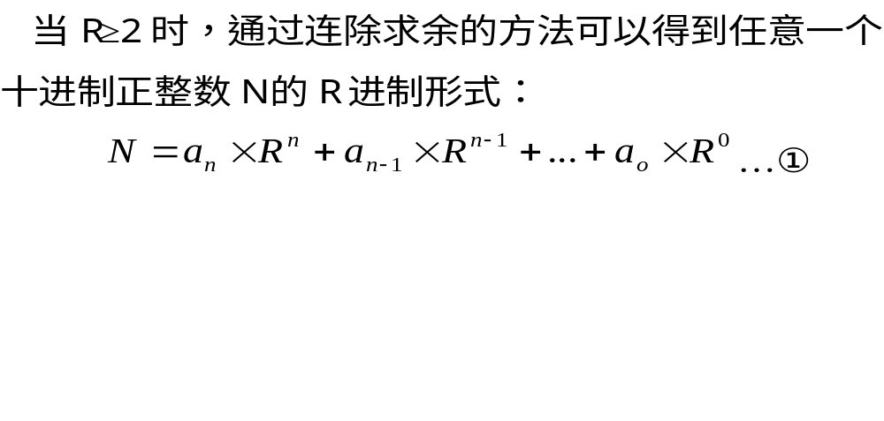
负权数
问题分析

Slide 41
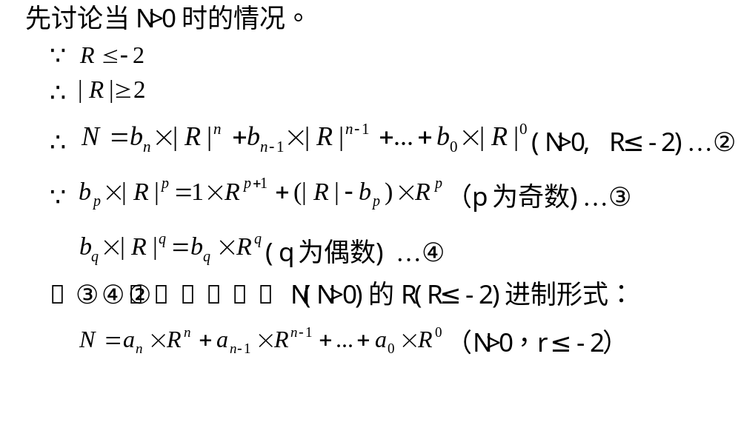
负权数
问题分析

Slide 42
负权数
问题分析
例：N=53, R=-2
  53(10)=110101(2)
  53 = 1×|-2|⁵+ 1×|-2|⁴+ 1×|-2|²+ 1×|-2|⁰
  1×|-2|⁵ =1×(-2)⁶ +1×(-2)⁵
  1×|-2|⁴ =1×(-2)⁴，1×|-2|² =1×(-2)²，1×|-2|⁰ =1×(-2)⁰
  53 = 1×(-2)⁶ +1×(-2)⁵ +1×(-2)⁴+1×(-2)²+1×(-2)⁰
  53(10) = 1110101(-2)

Slide 43
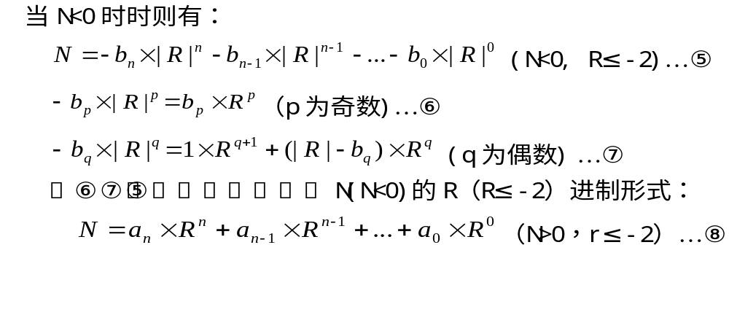
负权数
问题分析

Slide 44
负权数
要注意的问题
进位问题
  N=6, R=-2
    6(10)=110(2)
    6 = 1×|-2|²+1×|-2|¹
    1×|-2|¹=1×(-2)²+1×(-2)¹
    1×|-2|²=1×(-2)²
    6(10)=210(-2)?
    2×(-2)²=1×|-2|³=1×(-2)⁴+1×(-2)³
    6(10)=11010(-2)

Slide 45
负权数
程序实现
int n, r, len;
int a[17];

Slide 46
负权数
程序实现
// 计算
void comput() {
int i, p, n1, r1;
n1 = abs(n);
r1 = abs(r);
len = -1;
memset(a, 0, sizeof(a));

Slide 47
负权数
程序实现
// 通过连除求余得到|N|的|R|进制形式
while (n1 > 0) {
++len;
a[len] = n1 % r1;
n1 = n1 / r1;
}

Slide 48
负权数
程序实现
// 以下是将|N|的|R|进制形式转化成N的R进制形式，具体数学原理见②③④⑤⑥⑦式
if (n > 0) p = 1;
else p = 0;
while (p <= len) {
if (a[p] > 0) {
// 向A[P+1]位进1
++a[p+1];
i = p + 1;

Slide 49
负权数
程序实现
// 进位
while (a[i] >= r1) {
a[i] -= r1;
++i;
++a[i];
}

Slide 50
负权数
程序实现
// 若进位导致长度增加则更新长度
if (i > len) len = i;
a[p] = r1 - a[p];
}
p += 2;
}
}

Slide 51
负权数
程序实现
// 打印
void print() {
int i;
for (i = len; i >= 0; --i) {
if (a[i] < 10) cout << a[i];
else cout << (char) (a[i] + 55);
}
cout << endl;
}

Slide 52
负权数
程序实现
void run() {
// 若读到数据文件的结束符号，程序结束
while (cin >> n >> r) {
// 无论在什么进制，0仍是0
if (n == 0) cout << 0 << endl;
else {
comput();
print();
}
}
}

Slide 53
负权数
程序实现
int main() {
freopen(“NEGATIVE.IN”, “r”, stdin);
freopen(“NEGATIVE.OUT”, “w”, stdout);
run();
return 0;
}

Slide 54
质多项式
给定多项式f(x)=a_{n}x^{n}+a_{n-1}x^{n-1}+…+a₀x⁰，如果a_{n}≠0，称f(x)是一个n次多项式。
给定多项式f(x)，如果找不到次数至少为1的多项式g(x)和h(x)满足f(x)=g(x)h(x)，称f(x)是质多项式。
为了简化起见，规定多项式的各项的系数只能取0或1。并且重新定义在{0,1}上的加法和乘法：
0+0=0, 0+1=1, 1+0=1, 1+1=0
0×0=0, 0×1=0, 1×0=0, 1×1=1
问题：对给定的正整数k，求出次数为k的质多项式，满足a^{k}2_{k}+a^{k-1}2_{k-1}+…+a⁰2₀的值最小。

Slide 55
质多项式
问题分析
用求素数的方法求解
核心问题是如何实现多项式除法

Slide 56
质多项式
问题分析
加法
  0+0=0, 0+1=1, 1+0=1, 1+1=0
    0 XOR 0 = 0
    0 XOR 1 = 1
    1 XOR 0 = 1
    1 XOR 1 = 0
  其逆运算减法也是异或运算

Slide 57
质多项式
问题分析
(X^2+X)(X+1) = X^3+X
1 1 0 ---->X^2+X
1 1 ---->X+1
----------
1 1 0
XOR 1 1 0
-----------
1 0 1 0 ---->X^3+X

Slide 58
质多项式
问题分析
(X^3+X) / (X+1) = X^2+X
1 1 0
-------
1 1 / 1 0 1 0
XOR 1 1
----------
1 1 0
XOR 1 1 0
---------- 0

Slide 59
质多项式
问题分析
(X^7+X^5+X^3+X^2+X+1) / (X^4+X^3+X+1)
1 1 0 1
----------------
1 1 0 1 1 / 1 0 1 0 1 1 1 1
XOR 1 1 0 1 1
----------------
1 1 1 0 1
XOR 1 1 0 1 1
----------------
1 1 0 1 1
XOR 1 1 0 1 1
----------------
0

Slide 60
质多项式
需要注意的问题
除了次数为1的情况，质多项式都包含常数项1；
系数只能为0和1的n次多项式共有2^{n}个；
从素数得到的经验：
  n次质多项式不止一个
  第一个n次质多项式离x^{n}不会太远

Slide 61
质多项式
程序实现
int bin[31];
int k, now, i;
bool flag;

Slide 62
质多项式
程序实现
int weight(int w) {
int i;
for (i = 30; i >= 0; --i) {
if (bin[i] <= w) {
return i;
}
}
}

Slide 63
质多项式
程序实现
// 多项式除法
bool divide(int a, int b) {
int wa, wb;
wa = weight(a);
wb = weight(b);
b = b << (wa - wb);

Slide 64
质多项式
程序实现
while (a != b && wa >= wb) {
a ^= b;
while (bin[wa] > a) {
--wa;
b >>= 1;
}
}
return (wa >= wb);
}

Slide 65
质多项式
程序实现
void init() {
int i;
bin[0] = 1;
for (i = 1; i <= 30; ++i) {
bin[i] = bin[i - 1] * 2;
}
}

Slide 66
质多项式
程序实现
void print(int p) {
int i;
if (k == 1) {
cout << ‘x’ << endl;
return;
}

Slide 67
质多项式
程序实现
for (i = 30; i >= 1; --i) {
if (bin[i] <= p) {
p -= bin[i];
cout << “x^” << i << ‘+’;
}
cout << 1 << endl;
}

Slide 68
质多项式
程序实现
int main() {
freopen(“PRIME.IN”, “r”, stdin);
freopen(“PRIME.OUT”, “w”, stdout);
init();
cin >> k;

Slide 69
质多项式
程序实现
while (k != 0) {
now = bin[k] - 1;
do {
now += 2;
flag = true;
for (i = 2; i <= bin[(k+1) / 2+1]-1; ++i) {
if (divide(now, i)) {

Slide 70
质多项式
程序实现
flag = false;
break;
}
} while (!flag);
print(now);
cin >> k;
}
return 0;
}

Slide 71
猴子舞(选讲)
猴子舞是由N只猴子同时进行的。开始时，地上有N个圆圈，每个圆圈上站了一只猴子。地上还有N个箭头，每个圆圈恰好是一个箭头的起点和另一个箭头的终点，并且没有一个圆圈同时是某个箭头的起点和终点。表演开始时，所有的猴子同时按它所站的圆圈的箭头的方向跳到另一个圆圈中，这作为一步。当所有的猴子都回到自己原来所站的圆圈时，表演便结束了。
求对于N可以达到的最大步数。

Slide 72

猴子舞
问题分析
建模
  给定一个正整数N，要求若干个数A₁,A₂,…,A_{m}(A₁+A₂+…+A_{m}=N)，满足不存在 B₁,B₂,…,B_{p}(B₁+B₂+…+B_{p}=N) ，使得lcm(B₁,B₂,…,B_{p})>lcm(A₁,A₂,…,A_{m})

Slide 73
猴子舞
问题分析
搜索法
  枚举所有可能的分解方式，求lcm(最小公倍数）
  搜索范围比较大
  lcm需要用到高精度乘法

Slide 74
猴子舞
问题分析
搜索剪枝
  N=A₁+A₂+…+A_{m}，如果A_{i}=A_{j}，显然其中一个对最小公倍数没有贡献，所以要求A_{i}≠A_{j}；
  优先考虑A_{i}是素数的情况，如果Ai是互不相同的素数，对lcm的贡献很大的；
  保证A_{i}之间是互质的，因为如果Ai、Aj不互质会浪费掉部分分解，当A_{i}之间互质时，计算lcm时把Ai相乘即可；
Notes:
而且lcm(A₁,A₂,…,A_{i},…,A_{m})≤ lcm(A₁,A₂,…,A_{i-1},c₁,c₂,A_{i+1},…,A_{m})，所以搜索时只需考虑素数的情况。

Slide 75
猴子舞
需要注意的问题
不能有长度为1的圈

Slide 76
猴子舞
程序实现
const int MAXN = 300;
typedef int TArray[100];
struct TLongint {
int len;
TArray data;
};

Slide 77
猴子舞
程序实现
int nl, sk, num;
TArray list, index, sindex;
TLongint max;

Slide 78
猴子舞
程序实现
// 比较两高精度数的大小
bool bigger(TLongint i1, TLongint i2) {
int pos;
if (i1.len != i2.len) {
return (i1.len > i2.len);
}

Slide 79
猴子舞
程序实现
pos = i1.len - 1;
while (pos >= 0 && i1.data[pos] == i2.data[pos]) {
--pos;
}
if (pos < 0) {
return false;
}
return (i1.data[pos] > i2.data[pos]);
}

Slide 80
猴子舞
程序实现
// 乘数在integer范围内的高精度乘法
void longmul(TLongint &m, int n) {
int i, c;
c = 0;
for (i = 0; i <= m.len-1; ++i) {
c += m.data[i] * n;
m.data[i] = c % 10;
c /= 10;
}

Slide 81
猴子舞
程序实现
while (c != 0) {
m.data[m.len] = c % 10;
c /= 10;
++m.len;
}
}

Slide 82
猴子舞
程序实现
// 求一定范围内(<=MAXN)的素数
void getprimes() {
int i, j;
bool flag;
memset(list, 0, sizeof(list));
list[0] = 6; list[1] = 2; nl = 2;

Slide 83
猴子舞
程序实现
for (i = 3; i <= MAXN; ++i) {
flag = true;
for (j = 1; j <= nl - 1; ++j) {
if (i % list[j] == 0) {
flag = false;
break;
}
}

Slide 84
猴子舞
程序实现
if (flag) {
list[nl] = i;
++nl;
}
}
list[nl] = MAXN;
}

Slide 85
猴子舞
程序实现
// 对目前的搜索方案计算可以得到的步数
void checkresult(int remain, int k) {
TLongint res;
int i, j;
if (remain == 1) return;
memset(res, 0, sizeof(res));
res.len = 1;
res.data[0] = 1;

Slide 86
猴子舞
程序实现
for (i = 1; i <= k; ++i) {
if (index[i] > 0) {
for (j = 0; j <= index[i] - 1; ++j) {
longmul(res, list[i]);

Slide 87
猴子舞
程序实现
// 特殊处理2和3两个素数
if (index[0] == 0) {
if (index[1] == 0 && (remain == 2 || remain > 3)) {
longmul(res, 2);
}
if (index[2] == 0 && remain % 2 == 1) {
longmul(res, 3);
}
} else {
if (index[1] == 0) longmul(res, 2);
longmul(res, 3);
}

Slide 88
猴子舞
程序实现
if (bigger(res, max)) {
max = res;
sindex = index;
sk = k;
}
}

Slide 89
猴子舞
程序实现
// 一般情况的搜索
void findresult(int num, int k) {
int val;
val = list[k];
index[k] = 0;

Slide 90
猴子舞
程序实现
if (val > num) {
checkresult(num, k - 1);
return;
}
findresult(num, k+1);
++index[k];
if (k < 3) {
++index[k];
val = val * list[k];
}

Slide 91
猴子舞
程序实现
while (val < num - 1) {
findresult(num - val, k + 1);
val = val * list[k];
++index[k];
}
if (val == num) checkresult(0, k);
}

Slide 92
猴子舞
程序实现
// 含有1元素的搜索
void findresult1(int num, int k) {
int val;
val = list[k];
index[k] = 0;

Slide 93
猴子舞
程序实现
if (val > num) {
if (num == 2 || num == 4) {
checkresult(num, k - 1);
}
return;
}

Slide 94
猴子舞
程序实现
findresult1(num, k + 1);
if (k == 2) return;
++index[k];
if (k == 1) {
++index[k];
val = val * list[k];
}

Slide 95
猴子舞
程序实现
while (val < num - 1) {
findresult1(num - val, k + 1);
val = val * list[k];
++index[k];
}
if (val == num) checkresult(0, k);
}

Slide 96
猴子舞
程序实现
void printresult() {
int i;
for (i = max.len - 1; i >= 0; --i) {
cout << max.data[i];
}
cout << endl;
}

Slide 97
猴子舞
程序实现
void process(int num) {
memset(max, 0, sizeof(max));
memset(index, 0, sizeof(index));
findresult(num, 1);

Slide 98
猴子舞
程序实现
if (num >= 6) {
index[0] = 1;
index[1] = 0;
index[2] = 0;
if (num > 6) findresult1(num - 6, 1);
else checkresult(0, 0);
}
printresult();
}

Slide 99
猴子舞
程序实现
int main() {
freopen(“DANCE.IN”, “r”, stdin);
freopen(“DANCE.OUT”, “w”, stdout);
getprimes();
cin >> num;

Slide 100
猴子舞
程序实现
while (num > 0) {
process(num);
cin >> num;
}
return 0;
}

Slide 101
数制转换
有一种数制的基数是3，权值可取-1,0,1，并分别用符号-,0,1表示，这种数制的101表示十进制数10，即
1×3²+0×3¹+1×3⁰=10，
这种数制的-0表示十进制数的-3，即
-1×3¹+0×3⁰=-3。
要求把给定的有符号整数转换为新数制的数。

Slide 102
数制转换
问题分析
证明存在性
  整数0的新数制表示是0；整数1的新数制表示是1；整数2的新数制表示是1-；整数-1的新数制表示是-；整数-2的新数制表示是-1；
  假设对一切k≥2，对|X|≤K的所有命题X成立，以下证K+1和-K-1的新数制表示是存在的
    K mod 3=0，则由归纳假设K/3存在新数制表示A₁A₂…A_{n}，则K+1存在新数制表示A₁A₂…A_{n}1
    K mod 3=1，则由归纳假设(K+2)/3存在新数制表示A₁A₂…A_{n} ，则K+1存在新数制表示A₁A₂…A_{n}-
    K mod 3=2，则由归纳假设(K+1)/3存在新数制表示A₁A₂…A_{n} ，则K+1存在新数制表示A₁A₂…A_{n}0
  同理-K-1也存在新数制表示

Slide 103
数制转换
问题分析
证明唯一性
  设有新数制的两种表示A₁A₂…A_{n}和B₁B₂…B_{n} ，不足n位的在前面用零补足。由新数制的定义可知：
  3^{n-1}A₁+ 3^{n-2}A₂+…+ 3A_{n-1}+A_{n}= 3^{n-1}B₁+ 3^{n-2}B₂+…+ 3B_{n-1}+B_{n}
  上式两边对3取模可得A_{n}=B_{n}，于是有：
  3^{n-2}A₁+ 3^{n-3}A₂+…+ A_{n-1}= 3^{n-2}B₁+ 3^{n-3}B₂+…+ B_{n-1}
  上式两边对3取模可得A_{n-1}=B_{n-1}
  使用上述方法，通过有限步即得A_{i}=B_{i}

Slide 104
数制转换
问题分析
从个位开始到最高位逐位确定结果
  输入X；
  若为0则输出0并结束，否则下一步；
  置结果符号串S为空；
  若为0则输出S并结束，否则下一步；
  若X<0转(9)，否则下一步；
  若X mod 3=0，X=X/3，S=‘0’+S，转(5)；
  若X mod 3=1，X=(X-1)/3，S=‘1’+S，转(5)；
  若X mod 3=2，X=(X+1)/3，S=‘-’+S，转(5)；
  若-X mod 3=0，X=X/3，S=‘0’+S，转(5)；
  若-X mod 3=1，X=(X+1)/3，S=‘-’+S，转(5)；
  若-X mod 3=2，X=(X-1)/3，S=‘1’+S，转(5)；

Slide 105
数制转换
问题分析
-
0
1
1-
10
11
1--
1-0
1-1
10-
100
101
11-

Slide 106
数制转换
程序实现
int src;
void handle(int x) {
if (x > 0) {
if (x % 3 == 0) {
handle(x / 3);
cout << 0;

Slide 107
数制转换
程序实现
} else if (x % 3 == 1) {
handle((x - 1) / 3);
cout << 1;
} else {
handle((x + 1) / 3);
cout << '-';
}

Slide 108
数制转换
程序实现
} else if (x < 0) {
if (-x % 3 == 0) {
handle(x / 3);
cout << 0;

Slide 109
数制转换
程序实现
} else if (-x % 3 == 1) {
handle((x + 1) / 3);
cout << '-';
} else {
handle((x - 1) / 3);
cout << 1;
}
}
}

Slide 110
数制转换
程序实现
int main() {
freopen(“RADIX.IN”, “r”, stdin);
freopen(“RADIX.OUT”, “w”, stdout);
while (cin >> src) {
if (src == 0) cout << 0;
else handle(src);
cout << endl;
}
return 0;
}

Slide 111
大众批萨
Pizza有A,B,…,P16种口味。可以用一行符号来描述某人接受的pizza。
+O-H+P：表示某位朋友接受一个包含O口味，或不含H口味，或包含P口味的批萨；
-E-I-D+A+J：表示某位朋友接受一个不含E口味或I口味或D口味的，或带有A口味或J口味的批萨。
给出一系列要求，求一种满足条件的Pizza。

Slide 112
大众批萨
问题分析
将每种批萨口味看成是一个布尔变量，用变量A的取值（True或False）表示批萨是否有A口味；将一个批萨看成是变量A,B,…,P的一组赋值，那么批萨ACFO就是A、C、F和O四个变量取值True，而其他变量取值False的一组赋值；将每条口味约束看成是变量A,B,…,P及其否定的析取式，例如，口味约束+O-H+P可以表示为O∨～H∨P；

Slide 113
大众批萨
问题分析
将每个批萨约束看成是所有口味约束的合取式，考虑以下约束：
+A+B
-C-D
+A-B
+C+D
等价于合取式：
(A∨B)∧(～C∨～D)∧(A∨～B)∧(C∨D)

Slide 114
大众批萨
问题分析
生成法
  将上合取式展开得AC～D∨A～CD∨ABC～D∨A～BC～D∨AB～CD∨A～B～CD
  每个析取元为True都可以满足要求，比如第一个析取元为AC～D，即一个包含AC口味且不含D口味的Pizza都是问题的解，包不包含B,E,F,…等口味对问题的解没有影响。

Slide 115
大众批萨
问题分析
枚举法
  枚举批萨所有可能的口味组合；
  对每种口味组合，扫描批萨约束，判断是否符合要求。
用16位二进制数表示Pizza
两个16位二进制数表示口味需求
  +A-B-D+E表示为：
    Want: 10001000…0
    Hate: 01010000…0
判断某个Pizza是否符合口味需求：
  (Pizza and Want > 0) or (not Pizza and Hate > 0)

Slide 116
大众批萨
问题分析
筛法
  Pizza的口味总数为2¹⁶=65536；
  建立口味列表，初始时所有口味都在列表中；
  枚举每种需求，用需求去过滤口味列表中的口味
  列表中剩下的口味就为问题的解

Slide 117
大众批萨
程序实现
const int maxPerson = 16;
const int maxToppings = 16;
short want[maxPerson + 1], hate[maxPerson + 1];
int pizzaID;
short mask, personCount, i;
string s;

Slide 118
大众批萨
程序实现
int main() {
freopen(“PIZZA.IN”, “r”, stdin);
freopen(“PIZZA.OUT”, “w”, stdout);
// 建立批萨约束
personCount = 0; // 初始化人数
cin >> s; // 读入批萨约束的字符串
while (s != “.”) {

Slide 119
大众批萨
程序实现
++personCount;
want[personCount] = 0;
hate[personCount] = 0;
for (i = 1; i <= (length(s) - 1) / 2; ++i) {

Slide 120
大众批萨
程序实现
mask = 1 << (int(s[2 * i]) - 65);
if (s[2 * i - 1] == '+‘) { // 要这种口味?
want[personCount] |= mask
} else {
hate[personCount] |= mask;
}
}
cin >> s;
}

Slide 121
大众批萨
程序实现
// 枚举批萨并判断是否符合要求
pizzaID = 0;
do {
i = 1; // 判断每个口味约束
while (i <= personCount) {
if (pizzaID & want[i] > 0 || ~pizzaID & hate[i] > 0) {
++i; // 这个人将接受这个批萨
} else {
break;
}
}

Slide 122
大众批萨
程序实现
// 批萨符合所有的口味约束
if (i > personCount) break;
++pizzaID;
} while (pizzaID != (1 << maxToppings));
// 输出结果
// 没有符合要求的批萨
if (pizzaID == (1 << maxToppings)) {
cout << “No pizza can satisfy these requests.”
<< endl;
} else {

Slide 123
大众批萨
程序实现
cout << “Toppings: ”;
//输出批萨的口味}
for (i = 0; i <= maxToppings - 1; ++i) {
if (((pizzaID >> i) & 1) == 1) {
cout << (char) (i + 65);
}
}
cout << endl;
}
return 0;
}

Slide 124
作业
1259 求连续素数和
1240 十进制少了4的计数
1231求两个素数积
1214 数列找规律
1203求一个数的立方的尾数是原数
1206 解方程
1099 线性方程
1020,1014,1119, 1382,1500

